Slide 1





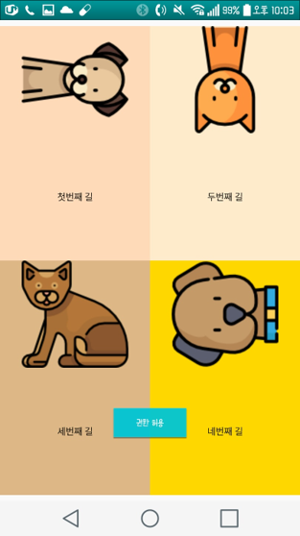
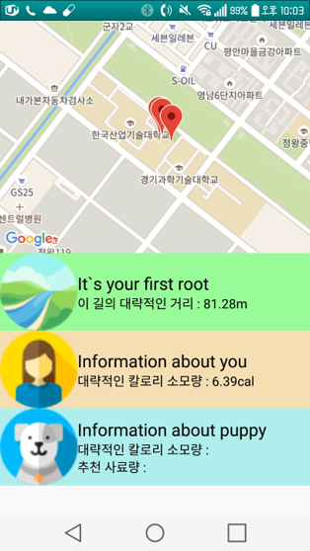
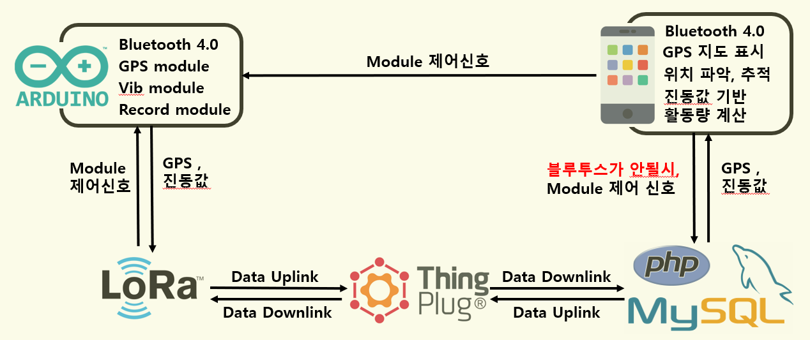
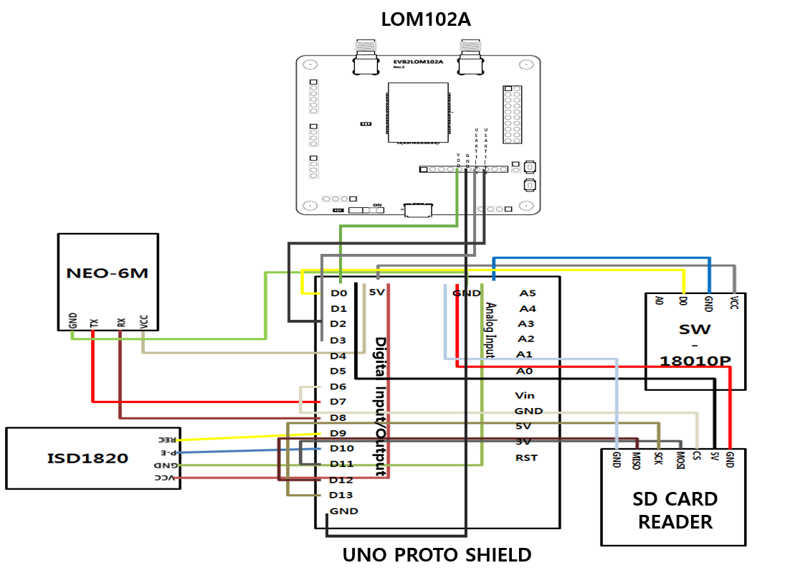
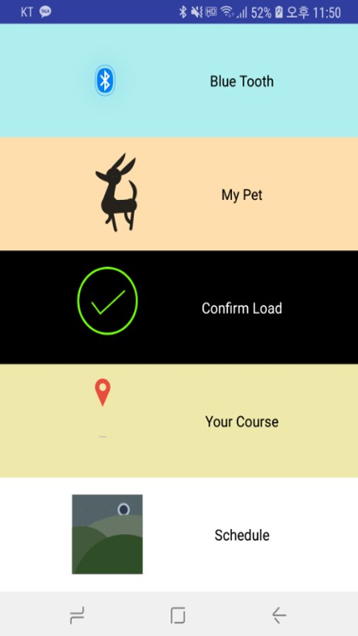
아두이노, 로라 모듈을
이용한 반려동물 관리텍
Pet management tag using
Arduino, Lora module
컴퓨터 공학과
지도교수 : 이상호 교수님
최익현
박세준
유태준
모지수
문의 : 010 - 7195 - 3929
개발배경
반려동물 사육 가구수 증가
빠르게 증가하는 반려동물 관련 시장 성장률
반려동물에 대한 관심도 증가에 따른 효율적인
반려동물 케어 시스템 필요
개발목표 및 내용
다양한 케어 시스템으로 반려동물 삶의 질 향상
디바이스와 어플리케이션 연동으로 시각이고
간편한 관리 시스템 제공
블루투스와 로라 통신을 통한 중, 장거리 통신
으로 반려동물 분실 위험 방지
저장된 산책로 확인 메뉴
무선 통신을 활용한 정보 표시
기대효과 및 시장성
개발결과
반려동물 분실 위험 방지
로라 모듈을 활용한 장거리 통신으로 블루투스의 한계 극복
반려동물 건강관리를 통한 삶의 질 향상
반려동물 케어에 관심 있는 고객들의 구매 증가
IMAGE
LoRa 모듈을 활용한
블루투스의 한계 극복 및
다양한 반려동물 케어를
제공 하는 시스템!
시스템 구성도
디바이스 설계도(상)
어플리케이션 메인 화면(하)

